Slide 1
Audiência pública Comissão de Legislação Participativa:
projeto de lei para Incluir Medicamentos Orais Alvo Específicos no Plano de Saúde para tratamento das doenças imunomediadas
DIPRO/ANS
Rio de Janeiro, 28 de novembro de 2023

Slide 2
AVALIAÇÃO DE TECNOLOGIAS EM SAÚDE - ATS
REFLEXÕES
Essa tecnologia é efetiva e melhora de forma relevante os resultados em saúde?
É possível assumir o custo adicional dessa nova tecnologia, considerando a sustentabilidade do setor?
Estamos levando em conta as necessidades e perspectivas dos pacientes?
Existe estrutura organizacional, recursos físicos e/ou humanos para prover a tecnologia em questão?

Slide 3
REGULAMENTAÇÃO DO PROCESSO DE ATUALIZAÇÃO DO ROL
RN nº 439, de 3 de dezembro de 2018
RN nº 470, de 09 de julho de 2021
MP nº 1067, de 2 de setembro de 2021
RN nº 474, de 25 de novembro de 2021
Lei nº 14.307, de 3 de março de 2022
RN Nº 555, de 14 de dezembro de 2022

Slide 4
ROL DE PROCEDIMENTOS E EVENTOS EM SAÚDE – RN 555/2022
Atualização Contínua
Defesa do interesse público e manutenção do equilíbrio econômico-financeiro do setor
Incorporação responsável, com base nas ferramentas de Avaliação de Tecnologias em Saúde (ATS) e nos princípios da Saúde Baseada em Evidências (SBE)
Transparência dos atos administrativos

Slide 5
Análise de ATS desenvolvida na ANS
Aspectos adicionais considerados
Rede de serviços credenciada para as diferentes operadoras de planos de saúde
Produtos disponibilizados no mercado para contratação
Suas respectivas segmentações

Slide 6
PRAZOS DE ANÁLISE E INCORPORAÇÃO
180 (cento e oitenta) dias, prorrogável por 90 (noventa) dias, para as propostas em geral.
120 (cento e vinte) dias, prorrogável por 60 (sessenta) dias para antineoplásicos domiciliares de uso oral, medicamentos para o controle de efeitos adversos relacionados ao tratamento e adjuvantes, procedimentos radioterápicos para tratamento de câncer e hemoterapia.
Finalizados os prazos sem manifestação conclusiva da ANS será realizada a inclusão automática do medicamento, do produto de interesse para a saúde ou do procedimento no rol de procedimentos e eventos em saúde suplementar até que haja decisão da ANS.
As tecnologias avaliadas e recomendadas positivamente pela Conitec, cuja decisão de incorporação ao SUS já tenha sido publicada, serão incluídas no Rol de Procedimentos e Eventos em Saúde Suplementar no prazo de até 60 (sessenta) dias.
6

Slide 7
PARTICIPAÇÃO DA SOCIEDADE NO PROCESSO DE ATUALIZAÇÃO DO ROL
COSAÚDE
Instituída pela lei para assessorar a ANS nas atribuições na definição da amplitude das coberturas previstas no rol.
Consulta Pública
Realização de consulta pública pelo prazo de 20 (vinte) dias com a divulgação de relatório preliminar emitido pela COSAÚDE;
Audiência Pública
Realização de audiência pública, na hipótese de matéria relevante, ou quando tiver recomendação preliminar de não incorporação, ou quando solicitada por no mínimo 1/3 (um terço) dos membros da COSAÚDE;
7

Slide 8
Elegibilidade e análise técnica no Rol contínuo (01/10/2021 a 31/07/2023)
Elegibilidade por Tipo de PAR e Status
Análise técnica PAR FormRol
Tipo de PAR | Elegível | Inelegível | Em análise
Procedimento | 11 | 33 | 5
Medicamento | 48 | 24 | 3
Alteração de nome | 0 | 7 | 0
Total | 59 | 64 | 8
Status das UATs | Procedimentos e Medicamentos
Incorporadas | 32
Não incorporadas | 12
Em análise | 17
Total | 61
Incorporações por origem da demanda
(total 78)
8
8

Slide 9
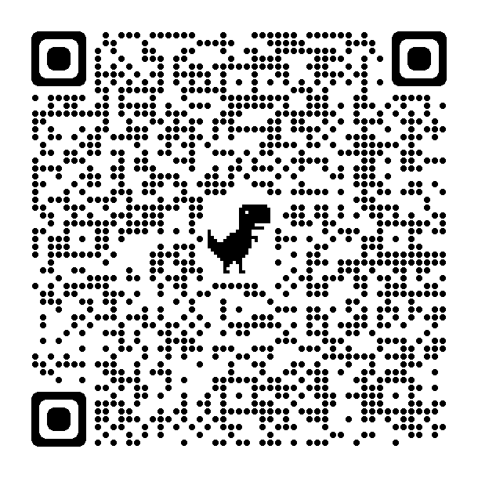
Acesso ao Painel de Informações do Rol
PAINEL DE INFORMAÇÕES DO ROL: Impacto orçamentário e avaliação econômica de propostas de incorporação de novas tecnologias no âmbito da saúde suplementar
https://app.powerbi.com/view?r=eyJrIjoiODlkMTU3MGEtMWZiZC00ODY3LThlNjctNTlhZDFmODQwZTVmIiwidCI6IjlkYmE0ODBjLTRmYTctNDJmNC1iYmEzLTBmYjEzNzVmYmU1ZiJ9
9
Notes:
Slide para análise

Slide 10
Acesso à documentação das propostas
de atualização do Rol e ao documento metodológico
DOCUMENTAÇÃO DAS PROPOSTAS: Documentos utilizados nas análises das tecnologias constantes do Painel (fontes de dados do painel)
https://www.gov.br/ans/pt-br/acesso-a-informacao/participacao-da-sociedade/atualizacao-do-rol-de-procedimentos/propostas-de-atualizacao-do-rol-par
MÉTODOS GERAIS DE ATUALIZAÇÃO DO ROL: Documento contendo aspectos relativos à metodologia de trabalho adotados pela ANS na avaliação de tecnologias em saúde
https://www.gov.br/ans/pt-br/acesso-a-informacao/participacao-da-sociedade/atualizacao-do-rol-de-procedimentos/como-e-atualizado-o-rol-de-procedimentos
10
Notes:
Slide para análise

